Slide 1

Практика наставничества
«Коллайдер эффективного старта в профессию» для повышения производительности труда новых специалистов
Детская деревня – SOS Вологда

Slide 2
НаСТАВНИЧЕСТВО
Наставник — это опытный коллега, который передает новым сотрудникам профессиональные знания, умения, отвечает на вопросы, разбирают ошибки, помогает новым специалистам осваиваться в организации
Рассказывает о правилах организации, помогают влиться в коллектив и повысить производительность труда как самого молодого специалиста, так и организации в целом
Наставничество — форма адаптации и профессиональной подготовки новых сотрудников, подготовка при переходе на новую должность и первичное сопровождение выполнения трудовых функций под наблюдением опытного специалиста, с регулярным получением конструктивной обратной связи с целью быстрейшего овладения необходимыми трудовыми навыками и компетенциями

Slide 3
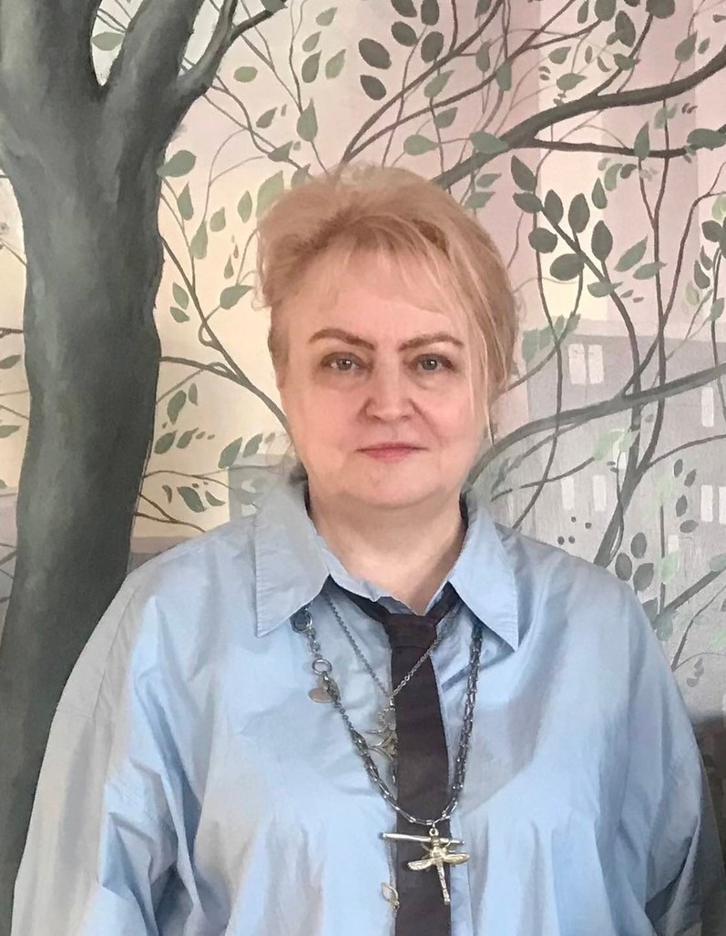
Практика наставничества
«Коллайдер эффективного старта в профессию» для повышения производительности труда новых специалистов
Наставник: Чёрствая Ольга Евгеньевна
Директор частного социального учреждения «Детская деревня SOS – Вологда»
Кандидат педагогических наук, доцент с опытом педагогической деятельности более 20 лет. Имеет 2 защищённых аспирантов, 113 публикаций, 16 статей ВАК, учебные пособия, монографии. Является членом экспертных Советов

Slide 4
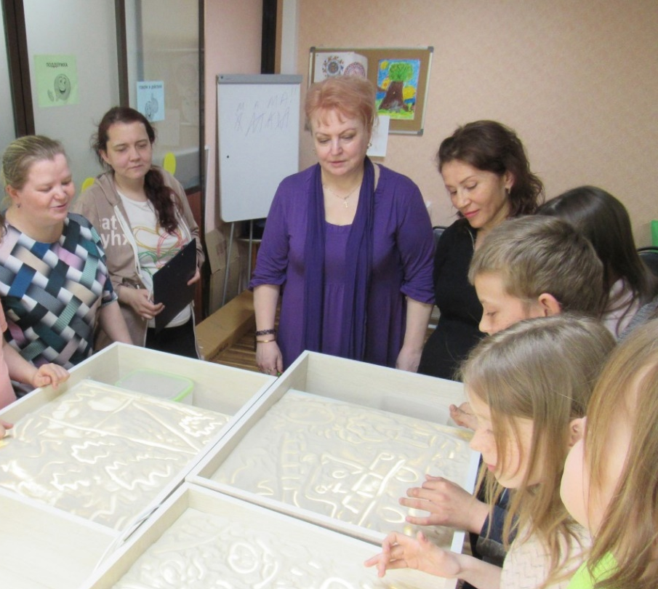
Практика наставничества
«Коллайдер эффективного старта в профессию» для повышения производительности труда новых специалистов
ИДЕЯ:
Заключается в наставничестве новых специалистов опытными сотрудниками на основе разработанной индивидуальной программы, направленной на повышение мотивации, эффективного старта в профессию, производительности труда, знаний и практических компетенций специалиста, что в дальнейшем влияет на уровень качества сопровождения благополучателей.

Slide 5
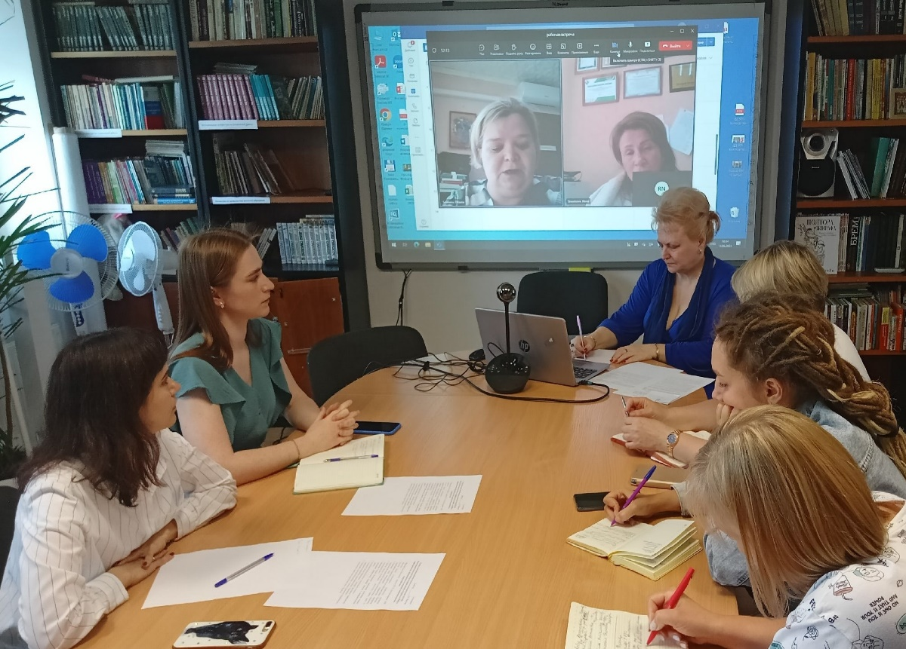
Практика наставничества
«Коллайдер эффективного старта в профессию» для повышения производительности труда новых специалистов
ЗАДАЧИ:
1. Установление оптимальных для осуществления деятельности сотруднических отношений в коллективе
2. Проведение обучения по передаче знаний и опыта работы наставника новому специалисту/углубление проф. знаний специалиста при вторичной адаптации (в т.ч. обучение инновационным технологиям соц. работы с благополучателями)
3. Повышение производительности труда: ускорение процесса освоения новым специалистом профессиональных обязанностей/повышение результативности проф. деятельности специалиста при вторичной адаптации.
4.Самостоятельная деятельность специалиста, направленная на:
а) сопровождение благополучателей;
б) методическую деятельность, направленную на написание грантов, участие в конкурсах, и т.д.

Slide 6
Практика наставничества
«Коллайдер эффективного старта в профессию» для повышения производительности труда новых специалистов»
Программа наставничества состоит из 2 частей
Адаптационная программа, разработанная системой SOS, применяется с 2018 года
в 9-ти регионах РФ
В ходе прохождения Программы новые специалисты в формате офлайн и онлайн встреч взаимодействуют со специалистами РК; получают информацию об организации и её структуре, профессии, политике, системе мониторинга и отчетности, ориентационной программе, осуществляют стажировку в других локациях Программы.
Сопровождение наставником
Передача опыта от наставника новому специалисту осуществляется путем проведения с ним личных встреч, тренингов, вебинаров, тематических планерок, совместных выездов в другие локации, проведение обучения по написанию грантов. Привлечение других специалистов по запросу. На базе Ресурсно-методического центра нашего учреждения проводится обучение инновационным технологиям социальной работы как для новых специалистов, так и для других сотрудников с целью повышения квалификации.

Slide 7
Этапы комплекса мероприятий по реализации взаимодействия наставник-наставляемый с продолжительностью 1 год
I этап – Подготовительный (1-2 месяц работы)
Проведение первой организационной встречи наставника и наставляемого.
II этап – Основной
( 2-10 месяц работы)
Регулярные встречи наставника и наставляемого.
III этап – Заключительный
( 10-12 месяц работы)
Определение уровня профессиональной адаптации нового специалиста и степени его готовности к выполнению своих функциональных обязанностей.
Создание персонального рабочего места
Определение круга обязанностей и функционала наставника и наставляемого.
Определение целей взаимодействий, выстраивание отношений взаимопонимания и доверия.
Знакомство с политикой организации
Подготовка рефлексивного отчета
Знакомство с правилами внутреннего распорядка и корпоративной культурой организации.
Онлайн встречи с представителями Российского Комитета системы SOS.
Заполнение и реализация программы Адаптации.
Проведение супервизий на рабочем месте.
В рамках работы организации участие наставляемого в офлайн и онлайн обучениях, тренингах, вебинарах, мастер-классах, тематических планерках, корпоративных мероприятий.
Прохождение обучения на базе своего учреждения, а также институтов и центров повышения квалификации с получением сертификата.
Участие в грантовой деятельности (подготовка проекта для конкурса).
Участие в корпоративных мероприятиях организации.
Выявление возможных затруднений в работе нового специалиста; корректировка, интенсификация сопровождения при необходимости.
Прохождение итогового собеседования по результатам работы и проведение заключительной встречи наставника и наставляемого.
Реализация программы наставничества осуществляется в течение календарного года.

Slide 8
индикаторами повышения производительности труда практики наставничества «Коллайдер эффективного старта в профессию» для повышения производительности труда новых специалистов» являются:
На мотивационном уровне
Новый специалист заинтересован в получении новых знаний и развитии, проявляет инициативность, готов к решению вопросов в режиме многозадачности. Осваивает нормы взаимоотношений, корпоративной культуры.
На когнитивном уровне
Новый специалист приобретает знания, умения и навыки в работе с нормативной документацией, системе работы организации, технологиям работы с благополучателями.
На практическо-деятельностном уровне
Новый специалист умеет использовать в работе нормативную документацию, ведет деловую корреспонденцию, применяет технологии социальной работы с благополучателями, владеет кейс-менеджментом, участвует в грантовых проектах, мастер-классах, тренингах, вебинарах. Принимает свой профессиональный статус, соблюдает режим труда и отдыха, умеет работать в режиме многозадачности.

Slide 9
ПОКАЗАТЕЛИ ПРАКТИКИ НАСТАВНИЧЕСТВА
«Коллайдер эффективного старта в профессию» для повышения производительности труда новых специалистов»
Программа разработана под корпоративный профиль компетенций наставника
Проактивность, эмоциональный интеллект,
обучаемость, ориентация на людей,
доброжелательность,
ориентация на результат.
Личностные качества
Управленческие и профессиональные компетенции
Андрагогика, коммуникативные навыки, корпоративность/лояльность, стрессоустойчивость,
организация работ,
контроль, мотивация, управление конфликтом.
Оценка мотивации
Желание обучать других,
профессиональный или
патриотический тип мотивации.

Slide 10
Количественные и качественные показатели
Количественные показатели:
Обучено новых специалистов за 5 лет – 27 новых специалистов.
Проведено обучающих мероприятий для специалистов ( с участием новых) – 1005.
Освоено арт-терапевтических социальных технологий новыми специалистами – 11 технологий.
Проведена верифицкация социальных технологий – 10 технологии.
Качественный показатели:
Повышен уровень мотивации наставляемого к освоению новых технологий, качественному сопровождению благополучателей.
Повышен уровень знаний по вопросам сопровождения семей, подготовки текущей документации, грантовых заявок.
Повышен уровень практических умений специалиста в решении трудных жизненных ситуаций семей.

Slide 11
Результативность практики
Под руководством наставника Чёрствой О.Е. в течение 2022-2023 гг. достигнуты следующие результаты:
100% новых специалистов прошли адаптационную программу, получили сопровождение наставника, освоили нормы корпоративной культуры, отметили снижение дискомфорта и ускорение процесса освоения профессиональных обязанностей (на основе рефлексивных отчетов специалистов и наставников).
Все новые специалисты прошли сертифицированное обучение социальным технологиям, приняли участие в разработке формуляров - верификации технологий работы в банк социальных практик, освоили и применяют технологию кейс-менеджмент и другие технологии в работе с благополучателями.

Slide 12
Эффективность практики
Временные показатели:
молодые специалисты быстрее справляются с обработкой и ведением текущей документации: заполнением стандартизированных форм, ведением официальной корреспонденции, оформлением запросов (на 25-30% сократилось затрачиваемое время).
Финансовые/материальные показатели:
при участии новых специалистов привлечены средства для приобретения оборудования в рамках реализации гранта «Музыка памяти»;
Ресурсные показатели:
при участии новых специалистов получена поддержка от партнеров организации.
наставник в лице Директора организации обучил и передал опыт по осуществлению наставничества другим опытным специалистам, сейчас в организации курируют новых специалистов всего 3 наставника.

Slide 13
Эффективность практики
Новыми специалистами пройдено обучение на базе институтов и центров повышения квалификации с получением сертификата.
Освоение новых технологий социальной работы (плейбэк-театр; куклотерапия, музыкотерапия, кинотерапия, ниткография)
Участие в разработке формуляров:
верификации 4технологий работы в банк социальных практик департамента
Владение новыми специалистами технологией кейс-менеджмент (не менее 25 благополучателей на сопровождении).
Вхождение идеи наставника «Ресурсно-методический центр социальных технологий как «кампус для обучения специалистов социальной сферы»
в «ТОП-1000» АСИ на форуме «Сильные идеи для нового времени»
Подготовка и реализация грантового проекта («Музыка памяти» 2022-2023г.)
Участие в грантовом конкурсе (фонда Владимира Потанина «Профессиональное развитие» 4 новых специалистов и наставника).
Участие и победа в Областном конкурсе «Лучшие практики наставничества Вологодской области» (2023 г.).

Slide 14
БЛАГОДАРИМ ЗА ВНИМАНИЕ!

